Slide 1
最新PCB制作工艺 ：激光烧刻+化学腐蚀
激光烧刻+化学腐蚀方法，用于手工制作电路板，相比传统手工制作工艺而言，蚀刻保护层制作更加方便，稳定。不会因为操作者经验不足导致各种问题。是替代传统DIY工艺的一个性价比极高的可行方案。
PCB传统手工制板主要有热转印、湿膜感光、干膜感光；效果最好的是湿膜感光，也是用的最多的。效果最差的是热转印。
传统的三种方法工序较多，非常繁琐，稍不小心就会处差错。热转印经常容易短线，湿膜法在蓝油涂抹厚度控制和显影控制上都要求有较为丰富的经验才能得到理想的蚀刻保护层。
智博3D打印机

Slide 2
激光烧刻法与湿膜显影法工序对比（智博3D打印机）
覆铜板喷漆（自喷漆）
涂层雕刻（
1.6W激光烧刻）
蚀刻剂蚀刻（
三氯化铁/过硫酸铵）
脱漆剂脱漆（也可以用坚硬钝物刮去焊盘处油漆）
激光烧刻法
UV阻焊层（覆铜板上有油漆保护此步可省）
钻孔/分割板边
手工焊接（或刷锡膏高温熔锡）
智博3D打印机
电路板负片打印（制作菲林）
手工涂刷感光蓝油（较粘稠无法自喷）
紫外灯管曝光（365nm）
显影剂显影（
碳酸氢钠）
湿膜显影法
蚀刻剂蚀刻（
三氯化铁/过硫酸铵）
脱模剂去除感光油墨（也可用细砂纸）
UV阻焊层（
阻焊菲林，UV绿油，UV固化）
钻孔/分割板边
手工焊接（或刷锡膏高温熔锡）
从上图工序对比可以看到，激光法一个步骤取代了以前的3个步骤，即菲林打印，紫外曝光，显影。这3个工序都是需要有一定的经验才能操作好，而且比较费钱费时。激光法相对更加稳定可靠，并且耗材费用少，无需其他设备工具。另外用自喷漆喷涂也要比手工涂刷感光蓝油来的更加方便。自喷漆一罐380ml淘宝价5元左右可以喷好十片10*15cm覆铜板。

Slide 3
激光模块工作原理示意图
智博提供的大功率激光头组件已经包含激光恒流源驱动电源和Mos管电路，可以直接用在智博3D打印机上，别处购买的激光组件，可能需要自制Mos管控制电路，来实现3D打印机控制激光的开闭以及功率精确实时控制。
Mos管控制激光功率(0%~100%)
3D打印机PWM功率控制信号(TTL)
1.6瓦半导体激光LD
智博3D打印机
覆铜板油漆
聚焦透镜
12V冷却风扇帮助激光散热器降温
1.6W激光恒压恒流电源（1.0A~1.5A）
聚焦透镜一般选择PMMA材质，另外有玻璃，以及玻璃镀膜可选

Slide 4
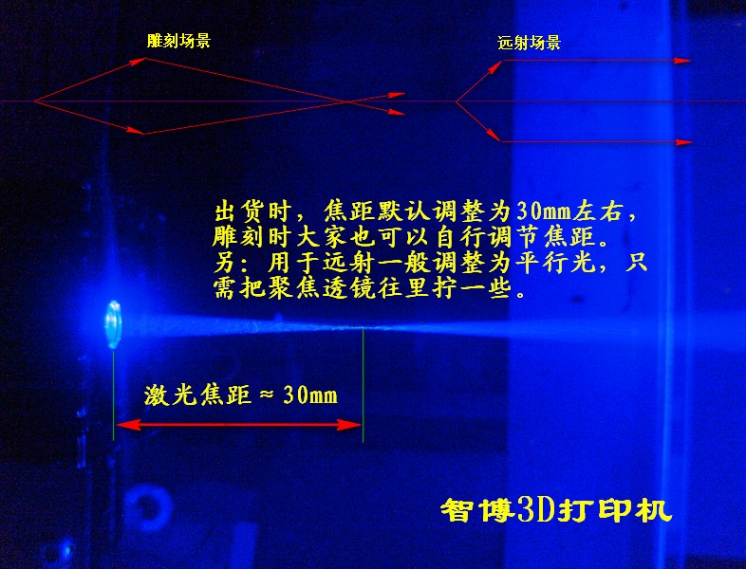
激光焦点调整
智博3D打印机
最新出货焦距已改为16mm
激光焦点是光斑最细的地方，这里能量最集中，雕刻前需要调整Z轴高度是焦点正好落在被雕刻物体表面。调整Z轴高度时，请把功率设置到1%，并戴好护目镜，只有这样才能清楚的看出光斑的大小。调整完毕，请记住这个高度，方便下次快速找到焦点。

Slide 5
喷漆
原材料：覆铜板，自喷漆（手喷漆）
1：油漆颜色。
目前有测试黑色和黄色，效果均不错。其他深色油漆应该也可以，大家可以自行测试，理论上避开白色，蓝色（因为我们的激光是450nm蓝色），和浅色即可。
2：喷漆要求
一般选择喷涂2~3遍，第1遍一般很难完全覆盖，一次喷的太厚容易积油，流平效果很差，另外油漆快用完时比较容易产生气泡，油漆喷涂前适当摇匀。。
3：喷漆后1~2小时，即可开始雕刻，以手摸感觉油漆已固化即可，可以用吹风机的热风稍加吹干。
4：喷漆可把覆铜板放于纸箱中施工，以免影响环境，纸箱用完请封口，以免箱子里面灰尘太多影响喷涂效果。
5：现在市场上买到的覆铜板好多是表面带保护胶的，注意喷涂前先用酒精把表面胶水清洗掉。
智博3D打印机

Slide 6
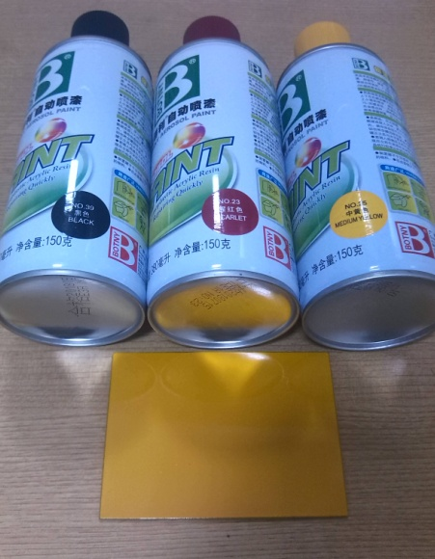
喷漆
这是自喷漆（保赐利）
图片中油漆颜色分别为黑色，红色，黄色，其他颜色都可以用。
我们推荐用黄色，与电木覆铜板底材一个颜色，方便透光检查。最新发现这罐红色油漆雕刻效果可以，但却无法蚀刻，原因不明，故建议用黑色或黄色
智博3D打印机
这是喷好油漆的一块覆铜板，建议喷2~3次，每次喷的不要太多，尽量均匀。
提醒：有的覆铜板表面有保护胶，这样即使覆铜板存放很久铜箔面都光洁如新，不容易留下指纹等氧化痕迹，很容易保存，这是优点。但这种覆铜板一定要用酒精等溶剂把保护胶溶解掉再喷漆。不然后面进行化学蚀刻时效果不好。

Slide 7
生成刀路文件
这一部分请见另外的PPT。
具体细节不在概述中说明
智博3D打印机

Slide 8
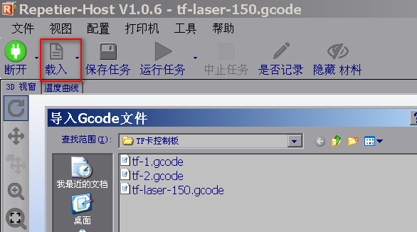
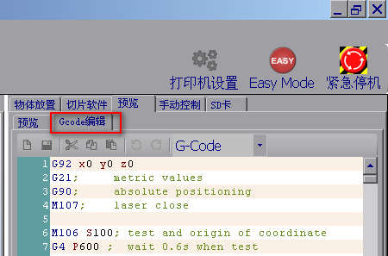
在Repetier Host上位机软件中调入GCode
智博3D打印机
可以载入Gcode文件，
也可以把代码手工粘贴到Repetier Host中

Slide 9
激光烧刻覆铜板上的油漆保护层
连接激光电源（12V），以及激光控制线（TTL）。
打开repetier host控制软件。
把风扇功率设置为1%，并打开。
此时能看到激光器发出蓝色光束，
调整Z轴高度，使得激光光电正好在覆铜板表面聚焦。
此时烧刻能量最集中。
调整好之后，请记住此时的Z轴坐标，下次只需要直接升到这个高度即可。
激光在烧刻时，请注意通风，烧刻过程会释放出少量有害气体。
另外激光在大功率工作时，要佩戴相应的防护眼镜，对于450nm的蓝光，防护眼镜一般是红色或者绿色。
智博3D打印机

Slide 10
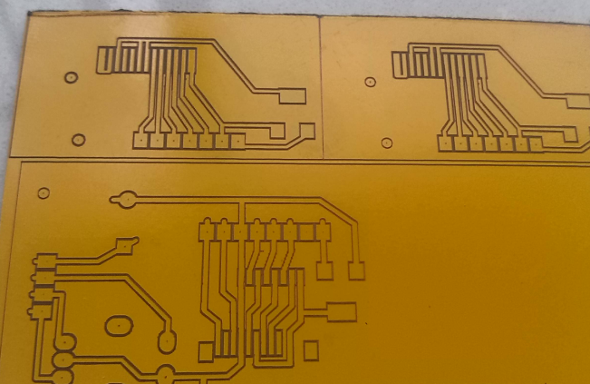
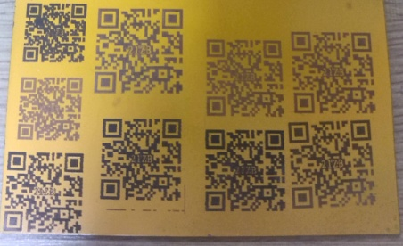
激光烧刻覆铜板上的油漆保护层
烧刻线路的效果
智博3D打印机
烧刻二维码的效果，功率设置不同，颜色也不同，具体功率可以在智博的转码程序中设置；二维码雕刻有另外教程，请进入智博3D打印网盘下载浏览

Slide 11
蚀刻剂蚀刻
烧刻好的覆铜板，可以直接放入蚀刻溶液中蚀刻。浸泡10分钟左右时，最好找一把软毛小刷子清理一下烧刻线路留下的黑色碳粒，使得烧刻过的地方显示出铜的颜色。这样的好处一方面方便观察蚀刻进度，另外也能加快蚀刻进度。蚀刻时最好保持一定的温度，并经常搅动。
蚀刻溶液有2种，一是三氯化铁，二是过硫酸铵（卖家称之为环保蚀刻剂）
影响蚀刻的关键因素是浓度和温度，对于过硫酸铵，最适合的温度是60度，最大不可超过80度。容器可以选择陶瓷或者玻璃或者PP塑料盒，陶瓷容器更适合蚀刻途中加热，比如家里厨房的碟子即可。
蚀刻过程原本清澈透明的溶液变成淡蓝色，因为金属铜变成了铜离子，产生了蓝色硫酸铜。蚀刻剂注意密闭干燥阴凉保存，比较容易缓慢分解，具体可百度相关资料。
两种蚀刻剂均属氧化剂，无毒，但具有腐蚀性，皮肤粘膜不建议长时间接触。另外不可食用，尤其是环保蚀刻剂，外观类似白砂糖，要远离儿童存放，并在袋子上注明化学试剂。
智博3D打印机

Slide 12
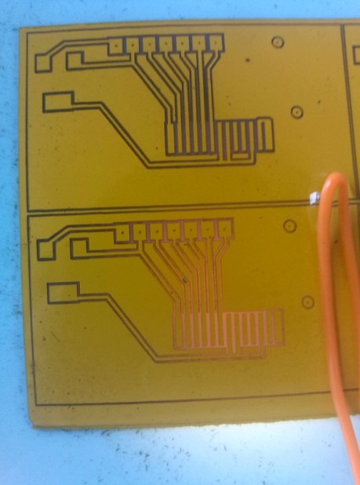
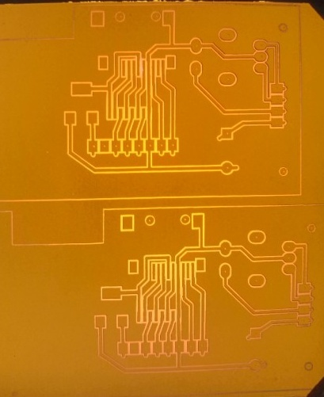
蚀刻剂蚀刻
智博3D打印机
正在蚀刻中，线路黄色是因为边蚀刻边在做透光检查（并不用从蚀刻液中取出）。容器背面有高亮灯珠
取出清洗后，最终的线路透光检查
无断线，连线等现象。线宽很均匀

Slide 13
焊盘脱漆
后面就不多说了，如果焊盘少可以用我们赠送的六角扳手来刮，表面平整的一字小螺丝刀也可以。其他类似坚硬但不锋利的器具均可。提醒：先刮漆再打孔会更加方便，焊盘打孔之后再刮漆有点不顺手。
如果焊盘很多，可以用脱漆剂脱漆，喷一下几秒后即可擦掉油漆。大家购买自喷漆时，也可以顺带买一瓶脱漆剂。
最后注意，喷漆，烧漆，脱漆，几个过程都是有有害气体。另外有机溶剂比如天那水也都是对健康极为不利的，一定要选择通风环境。
智博3D打印机

Slide 14
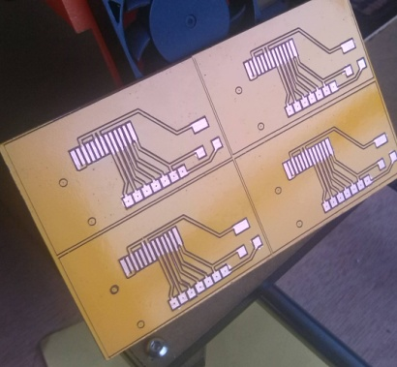
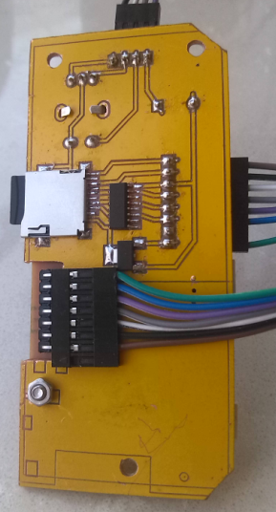
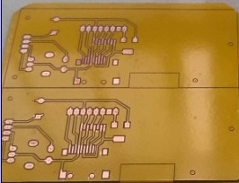
焊盘脱漆
智博3D打印机
焊盘打孔，焊接，组装后的效果
焊盘脱漆后的效果

Slide 15
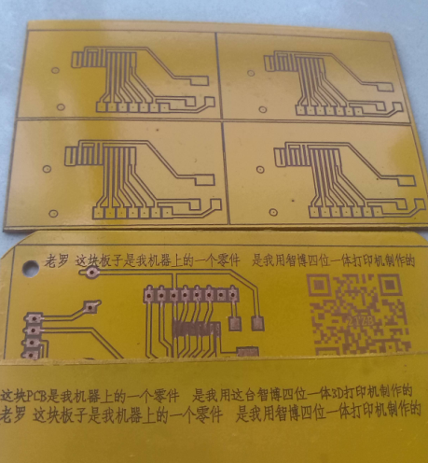
后记
智博3D打印机
智博3D打印机+智博1.6w激光，除了可以刻线路外，还可以在PCB上雕刻二维码，单线条文字，双线条文字等等效果都是非常好，雕刻材料除了PCB外，纸片，纸箱，木板，塑料，皮革，IC表面刻字等等也都是没有问题，切割2mm以内的深色亚克力也能顺利完成。不能加工的材料有玻璃，陶瓷，金属等高硬度高熔点材料

